Slide 1
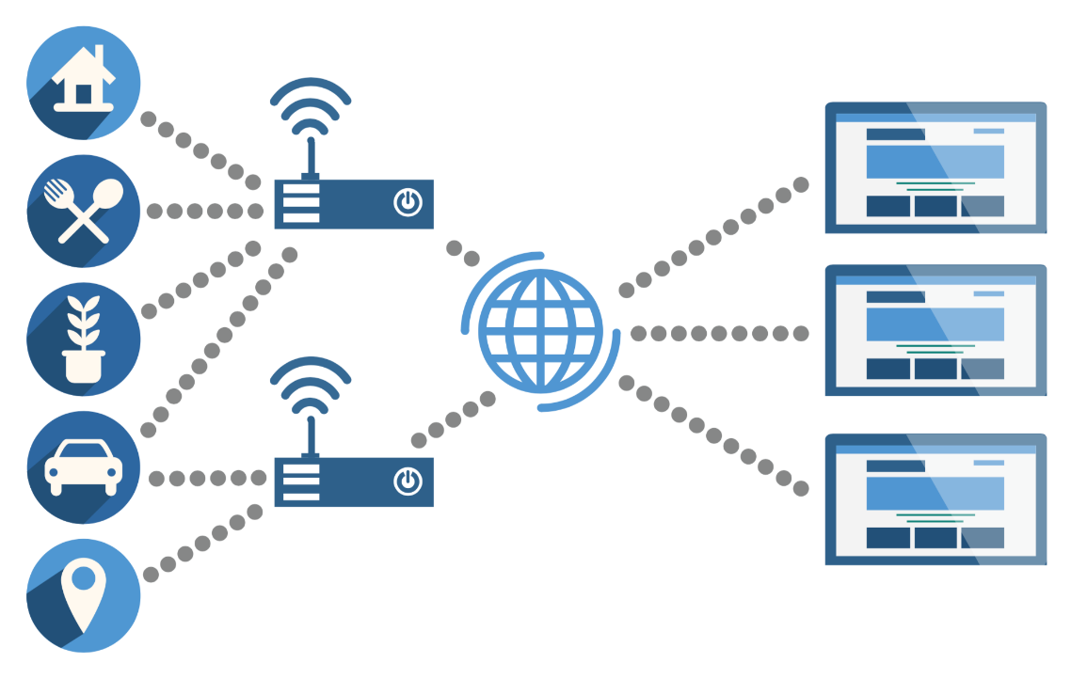
LORA / LORAWAN Mise en œuvre
Solution complète pour déployer votre réseau d’objets connectés

Slide 2
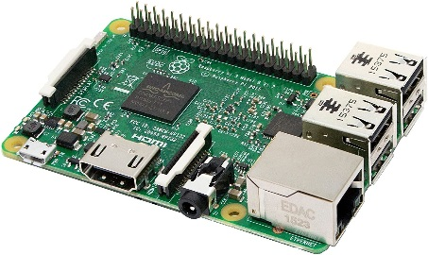
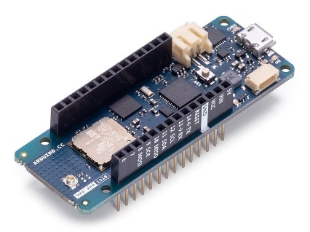
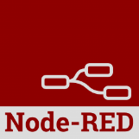
Infrastructure globale
LORA
WIFI
MQTT
HTTP
Node
Carte arduino MKR WAN 1310
avec capteur temp/hum DTH22
Gateway
TTN-GW-868
Infrastructure LORAWAN
Serveur Utilisateur
RPI + application node-red
Utilisateur
L’objectif est de réaliser l’infrastructure globale ci-dessus. Elle repose sur l’utilisation d’un node MKRWAN 1310 de chez Arduino et du développement d’une application node-red sur Raspberry PI pour récupérer, stocker et mettre en forme les données.

Slide 3
Présentation du matériel et des logiciels Le node (MKR WAN 1310)
La carte Arduino MKR WAN 1310 est basée sur un SAMD21 (Cortex M0+) associé à une interface LoRa. Cette connectivité LoRa et sa très faible consommation en font une carte idéale pour la création de projets IoT.
Cette nouvelle version apporte un chargeur de batterie LiPo/Li-Ion 3,7 Vcc sur connecteur JST et une mémoire Flash SPI par rapport à la version MKR WAN 1300.
La programmation s’effectue via son port micro-USB avec l’IDE Arduino
Tension de sortie: 3,3 Vcc
8 broches d'E/S
12 broches PWM
7 entrées analogiques ADC 8, 10 et 12 bits
1 sortie analogique DAC 10 bits
L'utilisation de cette carte nécessite une antenne compatible LoRa non incluse.

Slide 4
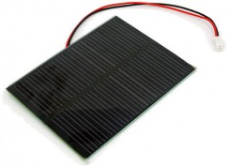
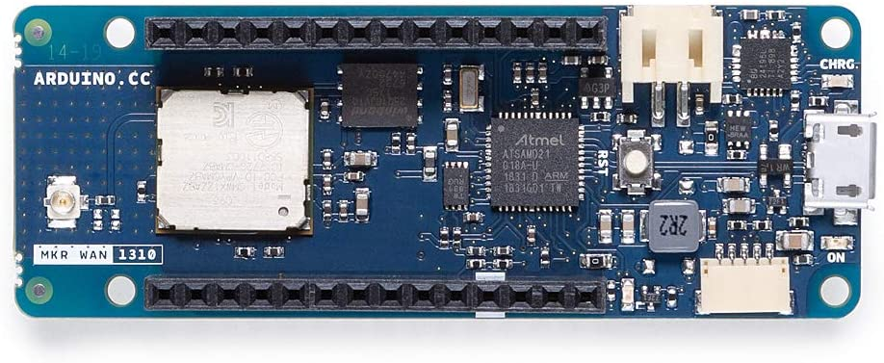
Présentation du matériel et des logiciels Le node (MKR WAN 1310)
Au module MKRWAN, il peut être intéressant d’associer une batterie, un panneau solaire et un module de gestion d’énergie pour réaliser un véritable node autonome.
Accu LiPo
3,7 Vcc / 1000 mAh
PR523450
Cellule solaire SOL1W
5,5 V/170 mA 100 x 80 mm
Module SunFlower 5 Vcc/1 A DFR0559
pour accu LiPo et panneau solaire

Slide 5
Présentation du matériel et des logiciels Le node (MKR WAN 1310)
Voici le coût de chaque élément (fournisseur Gotronic)
Nom du composant | Ref Goronic | Prix HT
Carte Arduino MKR WAN 1310 ABX00029-R | 36501 | 37,38 €
Antenne SigFox, Lora et GSM X000016 | 35640 | 4,50 €
Cordon 75cm RS617 | 48320 | 1,63 €
Eléments indispensables
Module SunFlower 5 Vcc/1 A DFR0559 | 35970 | 7,21 €
cellule solaire SOL3W | 27134 | 15,83 €
Accu Li-Ion 3,7V 1050 mAh PR474446 | 9740 | 9,08 €
shield Grove pour carte MKR ASX00007 | 36138 | 18,50 €
Eléments optionnels

Slide 6
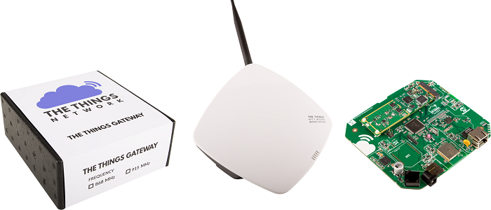
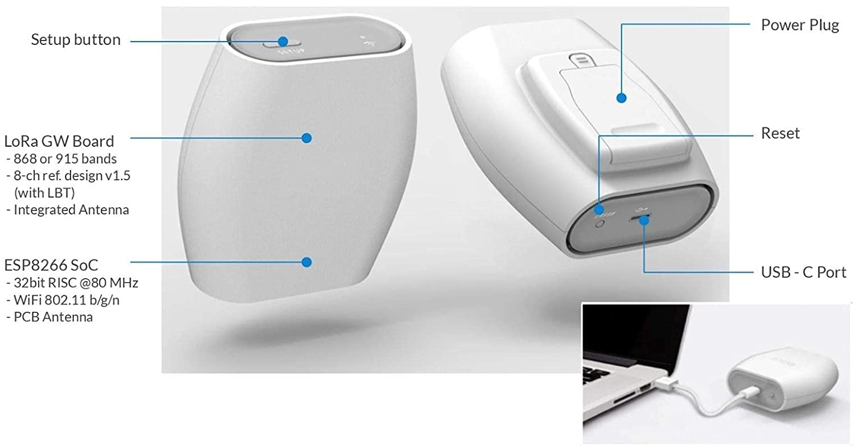
Présentation du matériel et des logiciels La gateway (The Things Gateway)
TTN propose deux gateway :
Mise en œuvre rapide (5 min)
Se connecte facilement à votre connexion WiFi ou Ethernet
Portée sans fil pouvant atteindre 1 km
Peut desservir des centaines de nœuds (en fonction du trafic)
The Things Gateway
TTN-GW-868 301,42 € HT chez Farnell
Une passerelle LoRaWAN d'intérieur
Configuration simplifiée (moins de 5 min)
Configuration et connectivité par WiFi
Alimentation via un câble USB-C ou via une prise secteur.
Antenne omnidirectionnelle intégrée
The Things Indoor Gateway (TTIG)
Passerelle LoRa WiFi TTIG 91,58 € HT chez Gotronic

Slide 7
Présentation du matériel et des logiciels Le serveur utilisateur (RPI + node-red)
Notre serveur utilisateur sera élaboré à l’aide d’une carte Raspberry Pi, sur laquelle nous allons déployer un service capable de venir interroger (par protocole MQTT) le serveur d’application de chez TTN afin de récupérer les données, les traiter et fournir une IHM web consultable par l’utilisateur final.
Ce service sera développé à l’aide de la plateforme node-red (installée par défaut avec l’OS : Raspberry Pi OS with desktop and recommended software)
MQTT
HTTP
Serveur d’application
Serveur Utilisateur
RPI + application node-red
Utilisateur

Slide 8
Présentation du matériel et des logiciels Le serveur utilisateur (RPI + node-red)
Node-red est un outil de développement puissant orienté IOT (internet des objets) ayant pour objectif de simplifier la programmation (outil de type Low Code). La programmation s’effectue grâce à des blocs de code prédéfinis, appelés nodes. Il suffit de connecter les nodes entre eux, de les configurer puis de déployer votre application.
Node-red propose une bibliothèque (palette) très complète de nodes qui permet de répondre à tous vos besoins. Il existe des nodes pour différents type de capteurs, des nodes pour interroger des serveurs distants, des nodes pour les bases de données, des nodes pour gérer des IHM, ect
Les 4 grandes catégories de nodes sont :
les nodes d’entrée
les nodes de traitement (on y programme en node.js)
les nodes de debug
les nodes de sortie
L’ensemble des nodes connectés constitue un flow.

Slide 9
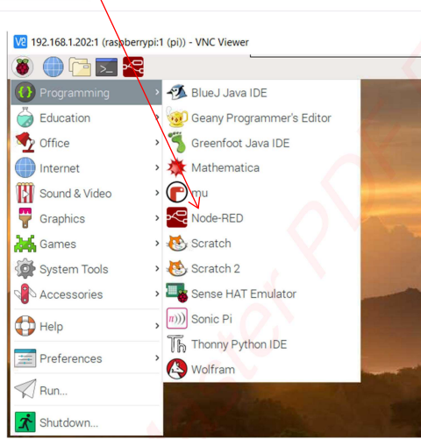
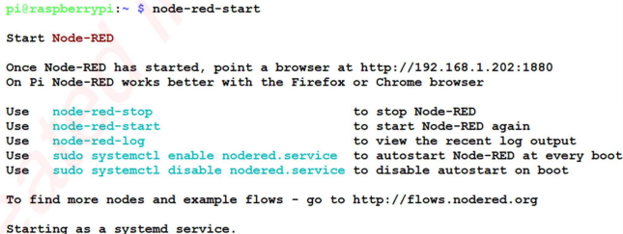
Présentation du matériel et des logiciels Le serveur utilisateur (RPI + node-red)
Node-red est déjà installé sur RPI et peut être lancé, soit avec une ligne de commande : node-red-start , soit depuis le bureau :

Slide 10
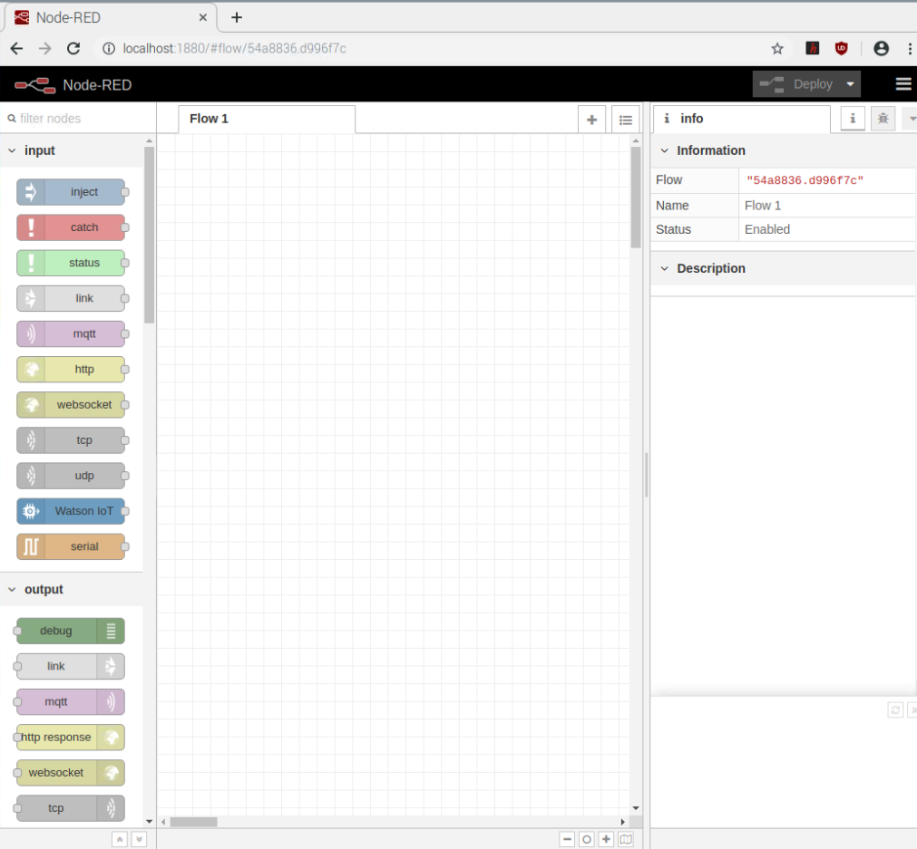
Présentation du matériel et des logiciels Le serveur utilisateur (RPI + node-red)
deployer
Une fois le service Node-red lancé (sur le port 1880), il faut accéder à l’interface web de Node-red via votre navigateur. Si votre PC est sur le même réseau que votre RPI, vous pouvez utiliser le navigateur de votre PC et entrer l’URL https://<adresse_IP_de_votre_RPI>:1880 , sinon vous pouvez utiliser directement le navigateur de votre RPI et entrer l’URL localhost :1880 (ou 127.0.0.1:1880).
Vous devez obtenir l’interface ci-contre :
menu
debug
Zone de travail pour créer votre flow
palette

Slide 11
Configuration de l’ensemble
Pour configurer l’ensemble de l’infrastructure IOT, il va falloir travailler par étape :
Etape 1 : créer un compte sur TTN
Etape 2 : installer, configurer une gateway avec votre compte TTN
Etape 3 : créer une application avec votre compte TTN
Etape 4 : initialiser le node MKR WAN afin de récupérer son identifiant
Etape 5 : associer le node (grâce à son identifiant) avec l’application TTN créée au préalable puis récupérer les clés de sécurité.
Etape 6 : programmer le node pour qu’il mesure et transmette des données à TTN en direction de votre application.
Etape 7 : vérifier que les données sont bien récupérer par votre application TTN
Etape 8 : créer un flow avec l’outil node-red sur RPI pour récupérer les données sur le serveur TTN et déployer un IHM pour permettre à l’utilisateur de visualiser les données.
L’ensemble de ces étapes sont décrites dans le guide associé à cette présentation.

